Slide 1
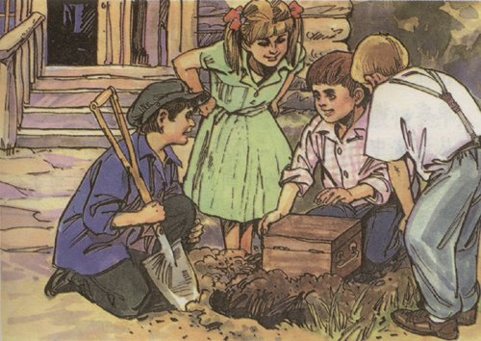
科利亚的木匣
http://v.youku.com/v_show/id_XMzYyMTY3ODQ=.html

Slide 2
我会读
xiá jù jiē
木匣 手锯 台阶 测量 数数 难过
挖坑 冰鞋 斧头 免得 房屋
抢走 当初 管事 敌人 懂得
喀山 仍然 玩意 随便 算术

Slide 3


量具
量度
测量
量角器
难过
难受
困难
nán
liáng
量
难
打量
产量
数量
力量
liàng
nàn
灾难

Slide 4


思 考
课文围绕着木匣写了科利亚的哪些事？

Slide 5
埋木匣
挖木匣
受到启发

Slide 6
请按“埋木匣、挖木匣、受到启示”三项内容把课文分成三个部分。
一（1～3）：埋木匣
二（4～12）：挖木匣
三（13）：受到启发
这篇课文，讲的是科利亚埋木匣、挖木匣和从中受到启发的故事。

Slide 7
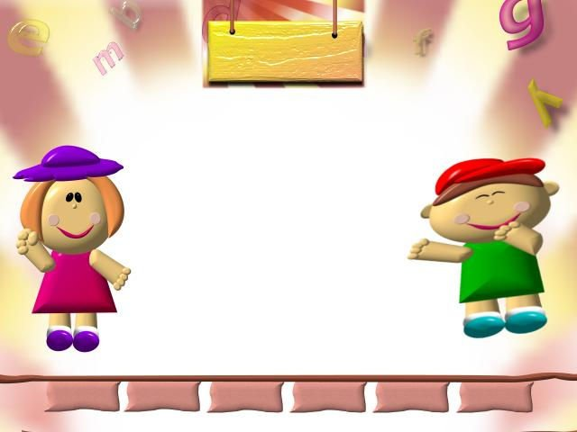
▲ 轻声朗读课文第一段（第1至3自然段），
思考问题：
为什么要埋木匣和木箱呢？
科利亚的木匣里有什么？

Slide 8
各种各样
木匣里盛着各种各样好玩的东西，有冰鞋、小斧头、小手锯和其他小玩意儿。

Slide 9
科利亚和妈妈是怎样埋东西的？
他放好了木匣，盖上土，用脚踩实，还在上面撒了一层细沙，免得被人发现。
放
盖
踩
撒
妈妈把有些东西放进箱子里，从家门口向前走了三十步，把箱子埋在地下。

Slide 10
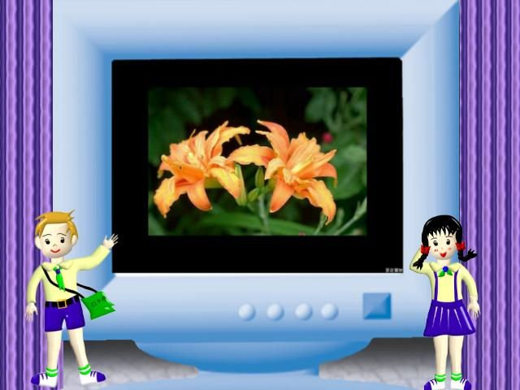
科利亚从家门口向前走，( )了十步，就用铲子( )起来。坑挖好了，他把一个木匣( )在里面，匣子( )好后，( )上土，用脚( )实，还在上面( )了一层细沙，免得被人发现。
数
挖
放
放
盖
踩
撒

Slide 11
妈妈从家门口朝前走了三十步，挖出了她埋的箱子。
她高兴地说：“算术真有用。如果当初我随便挖个坑把箱子埋了，现在就不好找了。”
高兴

Slide 12
科利亚开始是怎样挖的？
科利亚也拿来铲子，从家门口向前走了十步，动手挖起来。他挖呀，挖呀，坑已经挖得很深了，还没找到匣子。他又朝左边挖，朝右边挖，仍然没找到。

Slide 13
科利亚也拿来铲子，从家门口向前走了十步，动手挖起来。他挖呀，挖呀，坑已经挖得很深了，还没找到匣子。他又朝左边挖，朝右边挖，仍然没找到。

Slide 14
后来，科利亚又是怎样挖到木匣的呢？
科利亚量了五步，又动手挖起来，不多一会儿，他果然找到了木匣子。
果然

Slide 15
科利亚丢下铲子，坐在台阶上，用手摸着脑门想。突然他笑起来，对小伙伴们说：“我知道是怎么回事啦！木匣是我四年前埋的，那时候我还小，步子也小。我现在九岁啦，步子比那时候大了一倍，所以应该量的不是十步，而是五步。你们看，我马上会找到我的木匣子。”

Slide 16
埋木匣 只有5岁,步子小。
1
2
3
4
5
6
7
8
9
10
挖木匣 4年以后,步子大。
第一次:
1
2
3
4
5
6
7
8
9
10
第二次:
1
2
3
4
5

Slide 17


思考 讨论
通过这件事，科利亚有什么收获？

Slide 18
科利亚高兴地说：“伙伴们，今天我不光找到了匣子，还懂得了时间一天天过去，人一天天长大，步子也在渐渐变大。周围的一切，不是都在起变化吗？”
这是科利亚的体会，是他从挖木匣中得到的认识：时间过去了，人长大了，步子也变大了，由此他认识到周围的一切都在起变化。面对着变化着的事物，不能采取固定不变的态度。

Slide 19
经历了差不多四年的的时间，科利亚的周围有什么变化？
在这件事里，科利亚能有这么大的收获，是因为他有一个特别好的品质，是什么？
勤于思考，爱动脑。

Slide 20
随着时间的推移，在我们的周围所有的事物都在变化，你能举个例子吗？

Slide 21
选词填空
仍然 果然 固然
1.爸爸说用一个月的时间学会使用电脑。经过一个月的努力，爸爸（ ）学会了。
2.在自然博物馆里，同学们看到了多姿多彩的动植物。闭馆的时间快到了，同学们（ ）不想离开。
3.这样做（ ）能保住他的性命，可他的一条腿却没了。
果然
仍然
固然

Slide 22
比一比，组词语。
锯（ ）
避（ ）
倍（ ）
锯齿
回避
倍数
据（ ）
僻（ ）
培（ ）
根据
僻静
培土
剧（ ）
辟（ ）
陪（ ）
剧本
开辟
陪同

